Slide 1

Akt o digitálních službách
JUDr. Vladan Rámiš, Ph.D.
předseda Rady pro mediální právo ČUV
webinář České unie vydavatelů
21. června 2024, Praha

Slide 2
Co je DSA?
Digital Services Act = Nařízení (EU) 2022/2065, o jednotném trhu digitálních služeb a o změně směrnice 2000/31/ES, tzv. nařízení o digitálních službách
Navazuje na směrnici EU č. 2000/31/ES, t
zv. směrnici eCommerce
Již je účinný.
Notes:
z USA + další inspirace

Slide 3
DSA v kostce
V principu zachovává dosavadní princip „Safe harbour“
Safe harbour = nejsme odpovědní za to, co na naše stránky dají uživatelé, dokud nás někdo na závadnost neupozorní
ALE
zároveň zavádí omezující prvky v rámci tzv. povinnosti náležité péče
vč. dohledu státu
významně omezuje naše práva rozhodovat ohledně obsahu
ve službě - do značné míry přestáváme rozhodovat o tom,
zda obsah bude zveřejněn či nikoliv
Notes:
z USA + další inspirace

Slide 4
DSA v kostce - čl. 1 odst. 2
Toto nařízení stanovuje
harmonizovaná pravidla poskytování zprostředkovatelských služeb
na vnitřním trhu. Zejména pak stanoví:
rámec pro podmíněné zproštění odpovědnosti poskytovatelů zprostředkovatelských služeb
pravidla týkající se zvláštních povinností náležité péče
přizpůsobená některým specifickým kategoriím poskytovatelů zprostředkovatelských služeb
pravidla pro provádění a vymáhání tohoto nařízení
týkající se mimo jiné spolupráce a koordinace mezi příslušnými orgány.
Notes:
Rozšiřuje působnost práva EU
Existence tohoto podstatného spojení s Unií by se měla předpokládat tehdy, pokud má poskytovatel služeb v Unii provozovnu, a jestliže ne, pokud je počet příjemců služby v jednom či více členských státech významný vzhledem k počtu jejich obyvatel nebo na základě zacílení činností na jeden či více členských států. Zacílení činností na jeden nebo více členských států lze určit na základě všech relevantních okolností, včetně faktorů, jako jsou používání jazyka či měny obecně používaných v daném členském státě nebo možnost objednání výrobků či služeb nebo používání příslušné domény nejvyšší úrovně. Zacílení činností na některý členský stát by mohlo být též odvozeno od dostupnosti aplikace v obchodě s aplikacemi příslušného členského státu, od poskytování místních reklam nebo reklam v jazyce používaném v daném členském státě nebo od řešení vztahů se zákazníky, například poskytováním zákaznického servisu v jazyce obecně používaném v tomto členském státě. Podstatné spojení by se mělo předpokládat i v případě, že poskytovatel služeb zaměřuje své činnosti na jeden nebo více členských států ve smyslu čl. 17 odst. 1 písm. c) nařízení Evropského parlamentu a Rady (EU) č. 1215/2012 (6). Naopak pouhou technickou dostupnost internetové stránky z Unie nelze jen na základě tohoto důvodu pokládat za podstatné spojení s Unií.

Slide 5
DSA v kostce - náležitá péče
Základní prvky náležité péče:
transparentnost všeobecných podmínek a informační povinnosti
nutnost respektovat příkazy orgánů veřejné správy k odstranění nezákonného obsahu
a poskytnutí informací
zveřejňování ročních zpráv o moderaci obsahu
povinné zavedení notice & action
odůvodňování rozhodnutí a informování uživatelů a stěžovatelů
oznamování podezření na trestnou činnost v rámci celé EU
povinnost vracení obsahu, pokud nebyl prohlášen za nezákonný / v rozporu s podmínkami
možnost napadnout naše rozhodnutí týkající se moderování obsahu
(mimosoudní řešení sporů + soud + koordinátor + interní odvolání
[interní systém pro vyřizování stížností] u platforem)
zvýhodňování důvěryhodných oznamovatelů
povinnosti transparentnosti v oblasti reklamy a algoritmických procesů
zvláštní povinnosti pro online tržiště

Slide 6
DSA v kostce - druhy služeb
DSA zachovává dosavadní rozlišení služeb na:
prostý přenos - čl.4
ukládání do mezipaměti (cashing) – čl. 5
ukládání informací poskytovaných příjemcem služby (hosting) – čl. 6
(subkategorie vyhledávače)
DSA rozlišuje 3 úrovně hostingových služeb:
Zprostředkovatelské služby – diskuze u článků
Online platformy – typu Facebook, ale mohou být i menší
Velmi velké online platformy a velmi velké vyhledávače

Slide 7
DSA v kostce – co můžeme/musíme ze služby odstranit?
Můžeme odstranit obsah, který je v rozporu s podmínkami služby.
můžeme si vyhradit právo odstraňovat vše?
zákaz diskriminace (ale např. regulovat off topic témata je OK)
Musíme odstranit obsah, který je nezákonný
(pokud jsme upozorněni, či to sami zjistíme)
… ale pokud se spleteme, budeme ho muset vrátit …
Notes:
Safe harbour

Slide 8
DSA v kostce - zproštění odpovědnosti (safe harbour)
Provozovatel hostingu/platformy: V případě poskytování služby informační společnosti spočívající v ukládání informací poskytovaných příjemcem služby není poskytovatel služby odpovědný za informace ukládané na žádost příjemce služby, pokud:
poskytovatel služby nemá konkrétní vědomost o protiprávní činnosti nebo nezákonném obsahu a s ohledem na nárok na náhradu škody mu nejsou známy skutečnosti nebo okolnosti, z nichž by byly protiprávní činnost nebo nezákonný obsah zjevné, nebo
jakmile poskytovatel služby zjistí protiprávní činnost nebo nezákonný obsah nebo se o nich dozví, urychleně přijme opatření k odstranění dotyčného nezákonného obsahu nebo ke znemožnění přístupu k němu.
Orgány veřejné správy mohou stále ukládat konkrétní omezení v jednotlivém případě, včetně preventivních opatření.
Čl. 16 odst. 3 DSA: Má se za to, že oznámení uvedená v tomto článku vedou ke zjištění dotčené informace či dozvědění se o ní pro účely článku 6, pokud pečlivému poskytovateli hostingových služeb umožňují odhalit nezákonnost dotyčné činnosti či informace bez podrobného právního přezkumu.
Notes:
Safe harbour

Slide 9
DSA v kostce - nezákonný obsah
Nezákonným obsahem se rozumí jakékoli informace, které samy o sobě nebo ve vztahu k určité činnosti, včetně prodeje zboží nebo poskytování služeb, nejsou v souladu s právem Unie nebo právem některého členského státu, které je v souladu s právem Unie, bez ohledu na přesný předmět či povahu tohoto práva (čl. 3 písm. h)
Pozor:
pojem „nezákonného obsahu“ by měl být definován široce
nezákonnost může vyplývat z práva EU nebo vnitrostátního práva i jiného členského státu (pokud je v souladu s právem EU - “maďarská klauzule”)
stále odpovídá i uploader
zahrnuje informace bez ohledu na jejich formu, které jsou podle rozhodného práva buď samy nezákonné nebo které jsou na základě platných pravidel nezákonné, jelikož se týkají protiprávních činností.
nezákonné nenávistné projevy, teroristický obsah, nezákonný diskriminační obsah, sdílení snímků dětské pornografie, nezákonné sdílení soukromých snímků bez souhlasu, online pronásledování, prodej nevyhovujících nebo padělaných výrobků, prodej výrobků nebo poskytování služeb porušujících právní předpisy na ochranu spotřebitele, neoprávněné používání materiálu chráněného autorským právem, nezákonná nabídka ubytovacích služeb nebo nezákonný prodej živých zvířat.
video poskytující svědectví o možném trestném činu by nemělo být považováno za nezákonné pouze proto, že znázorňuje nezákonný čin, pokud jeho pořízení nebo veřejné šíření není nezákonné
Notes:
Velmi široké
Různý přístup v různých státech – ochrana osobnosti
Otázka geolokace
Podle rozsudku SD EU ve věci C-507/17 Google LLC, právní nástupkyně Google Inc. v. Commission nationale de l’informatique et des libertés (CNIL) není provozovatel vyhledávače povinen odstranit odkazy ze všech mutací svého vyhledávače. Má však povinnost odstranit odkazy z mutací pro všechny členské státy a přijmout opatření bránící uživatelům internetu v tom, aby měli z členských států přístup k dotčeným odkazům přítomným v mutacích tohoto vyhledávače pro státy mimo EU.
C-18/18 (Glawischnig-Piesczek) Pokud tedy dane soudni opatřeni uklada dostatečně konkretně vymezeny stejny či rovnocenny obsah, ktery ma byt odstraněn, tak aby poskytovatel nebyl nucen uvedeny obsah samostatně posuzovat, neni nepřiměřene soudem požadovat, aby poskytovatel hostingu v tomto rozsahu provaděl dohled a vyhledavani daneho obsahu v ramci svych (automatizovanych) kapacit.23

Slide 10
DSA v kostce - dobrý samaritán
Poskytovatelé zprostředkovatelských služeb se nepokládají za nezpůsobilé
pro zproštění odpovědnosti podle článků 4, 5 a 6 pouze z toho důvodu, že v dobré víře a s náležitou péčí provádějí dobrovolná vyšetřování z vlastního podnětu či přijímají jiná opatření, jejichž cílem je odhalit, určit a odstranit nezákonný obsah či k němu znemožnit přístup, nebo že přijímají nezbytná opatření k zajištění souladu s požadavky práva Unie a vnitrostátního práva, které je v souladu s právem Unie, včetně požadavků stanovených v tomto nařízení.
Poskytovatelům zprostředkovatelských služeb se neukládá obecná povinnost monitorovat informace, které přenášejí nebo ukládají, ani aktivně vyhledávat skutečnosti či okolnosti, které nasvědčují protiprávní činnosti.
Paradox dobrého samaritána = čím více kontroluji,
tím více práce mám s odůvodňováním.
Notes:
- Inspirace USA

Slide 11
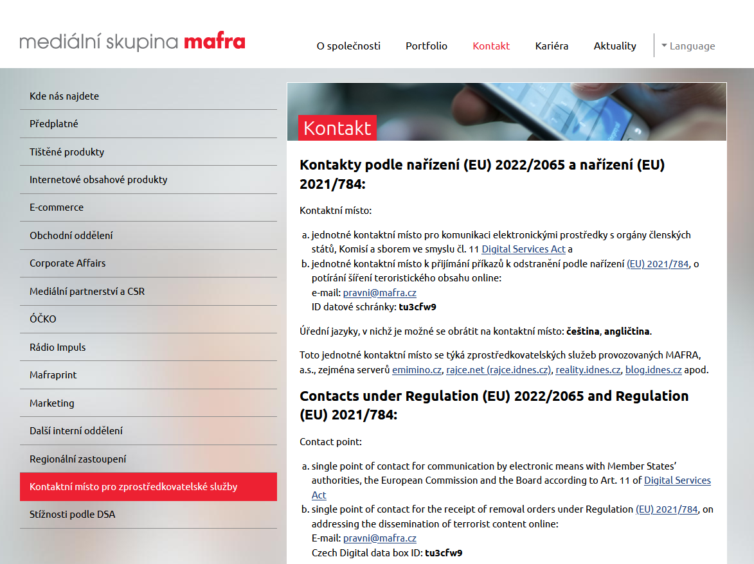
DSA v kostce - informační povinnost
DSA obsahuje obsáhlé informační povinnosti:
jednotné kontaktní místo pro veřejné orgány a uživatele,
vč. uvedení jazyka, v němž je možné komunikovat (CZ + EN) - čl. 11

Slide 12
DSA v kostce - informační povinnost
DSA obsahuje obsáhlé informační povinnosti:
obsáhlé informační povinnosti o podmínkách, vč. jejich změn - čl. 14
a politiky pozastavování či rušení účtu (čl. 23)
roční zprávy o moderování obsahu (např. čl. 15)
půlroční informace o počtu uživatelů platforem (do 17.2.2023 a dále každých 6 měsíců)
informace uživatelům o krocích provedených na základě příkazů orgánů veřejné správy
(čl. 9 a 10)
potvrzování oznámení v rámci notice & action a informace o způsobu vyřízení stížnosti vč. prostředků nápravy (čl. 16)
v případě odstranění obsahu (či jiné akce vůči uploaderovi, vč. zrušení účtu) podrobné odůvodnění (čl. 17), které musí být konkrétní a odůvodněné konkrétním odkazem na podmínky/zákon; stejné platí u online platforem pro “odvolání” (interní stížnosti) (čl. 20)
speciální informační povinnost ohledně reklamy a doporučovacích systémů (čl. 26 a 27)

Slide 13
DSA v kostce – posuzování závadného obsahu
Hostingové služby (např. diskuze):
povinnost informovat v podmínkách o veškerých omezeních, která uplatňují v souvislosti s využíváním jejich služby
s ohledem na informace poskytnuté příjemci služeb.
postupovat při uplatňování a vymáhání těchto omezení objektivně, přiměřeně a s náležitou péčí a patřičně přihlížet
k právům a oprávněným zájmům všech dotčených stran, včetně základních práv příjemců služby, například svobody projevu, svobody a plurality médií a jiných základních práv a svobod, jak jsou zakotvena v Listině.
vyřizovat veškerá oznámení, která obdrží na základě notice & action mechanismů a přijímat rozhodnutí s ohledem
na informace, jichž se oznámení týkají, včas, nesvévolně, objektivně a s náležitou péčí.
Online platformy (např. Facebook):
Poskytovatelé online platforem vyřizují stížnosti podané prostřednictvím jejich interního systému pro vyřizování stížností včas, nediskriminačně, s náležitou péčí a nesvévolně. Pokud stížnost obsahuje dostatečné důvody k tomu, aby poskytovatel online platformy dospěl k závěru, že jeho rozhodnutí nepodnikat žádné kroky na základě oznámení je neodůvodněné,
nebo že informace, jichž se stížnost týká, nejsou nezákonné ani neslučitelné s jeho smluvními podmínkami, nebo pokud obsahuje informace, z nichž vyplývá, že jednání stěžovatele neodůvodňuje přijaté opatření, rozhodnutí bez zbytečného odkladu zruší.
Notes:
Jak dlouho musím uchovávat
Co při zániku služby
Mohu omezit dobu zveřejnění příspěvků?
Mohu sám rozhodnout o výmazu bez uvedení důvodu - VOP

Slide 14
DSA v kostce – notice & action
Jak si mohou uživatelé stěžovat?
Uživatel = registrovaný uživatel + návštěvník
Čl. 16 DSA: Poskytovatelé hostingových služeb zavedou mechanismy, které osobám a subjektům umožňují oznamovat těmto poskytovatelům výskyt konkrétních informací v rámci jejich služby, které dotyčná osoba nebo subjekt považují za nezákonný obsah.
Tyto mechanismy musí být snadno dostupné a uživatelsky přívětivé a musí umožňovat podávání oznámení elektronickými prostředky.
- Výslovně se vztahuje pouze na nezákonný obsah, ne porušení podmínek, ale ….

Slide 15
DSA v kostce – notice & action
Hostingové služby (diskuze) – reakce
na stížnost:
Doručení stížnosti
Zápis do systému (musíme mít kvůli roční zprávě!)
Potvrzujeme doručení (pokud nám dal e-mail)
Rozhodujeme, zda odstranit nebo jiná akce
(trvalý ban, dočasný ban, odstranění z homepage, odmítnutí žádosti atd.)
Informujeme uploadera (při odstranění - obsáhleji)
Informujeme stěžovatele (vždy, méně obsáhle)
Event. řízení u ČTÚ
Event. soud
V principu není třeba dávat možnost se vyjádřit.
Hostingové služby (diskuze) – vlastní kontrola:
Rozhodujeme, zda odstranit nebo jiná akce
(trvalý ban, dočasný ban, odstranění z homepage, odmítnutí žádosti atd. )
Zápis do systému (musíme mít kvůli roční zprávě!)
Informujeme uploadera (obsáhleji)
Event. řízení u ČTÚ
Event. soud
V principu není třeba dávat možnost se vyjádřit.

Slide 16
DSA v kostce – notice & action
Online platformy – reakce na stížnost:
Doručení stížnosti
Zápis do systému (musíme mít kvůli roční zprávě!)
Potvrzujeme doručení (pokud nám dal e-mail)
Rozhodujeme, zda odstranit nebo jiná akce
(trvalý ban, dočasný ban, odstranění z homepage, odmítnutí žádosti atd.)
Informujeme uploadera (při odstranění - obsáhleji)
Informujeme stěžovatele (vždy, méně obsáhle)
Rozhodnutí jímž děláme akci proti obsahu posíláme EK
Oba mají možnost odvolání (do 6 měsíců)
Event. řízení u orgánu mimosoudního řešení sporů
Event. řízení u ČTÚ
Event. soud
V principu není třeba dávat možnost se vyjádřit.
Online platformy – vlastní kontrola:
Zápis do systému (musíme mít kvůli roční zprávě!)
Rozhodujeme, zda odstranit nebo jiná akce
(trvalý ban, dočasný ban, odstranění z homepage, odmítnutí žádosti atd. )
Informujeme uploadera (obsáhle)
Rozhodnutí jímž děláme akci proti obsahu posíláme EK
Má možnost odvolání (do 6 měsíců)
Event. řízení u orgánu mimosoudního řešení sporů
Event. řízení u ČTÚ
Event. soud
V principu není třeba dávat možnost se vyjádřit.

Slide 17
DSA v kostce - informační povinnost vůči orgánům
DSA obsahuje obsáhlé individuální informační povinnosti vůči orgánům veřejné správy:
reakce na příkazy k odstranění závadného obsahu (čl. 9):
  může vydat orgán kteréhokoliv členského státu
  musí k tomu mít zvláštní oprávnění v právu EU nebo národním právu
příkazy k poskytnutí informací (čl. 10):
  pouze o konkrétních uživatelích
  může vydat orgán kteréhokoliv státu
  musí k tomu mít zvláštní oprávnění v právu EU nebo národním právu
informace si kdykoliv může vyžádat i Koordinátor digitálních služeb (čl. 51)
či Komise (čl. 67)

Slide 18
DSA v kostce – rozhraní platforem a reklama
Zákaz dark patterns (čl. 25)
– nevztahuje se na věci regulované GDPR
Informační povinnost ohledně reklamy (čl. 26)
Transparentnost doporučovacích systémů (čl. 27)
Zákaz profilování vůči dětem (čl. 28)
Zákaz profilování podle zvláštních kategorií podle čl. 9 GDPR
Více povinností pro VLOP

Slide 19
DSA v kostce – oznamování trestné činnosti
Dvě formy:
(ne)oznámení či (ne)překažení trestného činu
podle Trestního zákoníku
oznámení podezření na trestné činy
podle čl. 18 DSA

Slide 20
DSA v kostce – oznamování trestné činnosti
Oznámení podezření na trestné činy podle čl. 18 DSA:
  pouze trestné činy ohrožující život či bezpečnost osob
  povinnost informovat orgány přímo dotčeného členského státu
  (jen když nelze určit - Policii ČR či Europol)

Slide 21
DSA v kostce - mimosoudní řešení sporů
Jedno z nejproblematičtějších ustanovení DSA !!!
Uplatní se pouze pro online platformy
Záleží pouze na rozhodnutí uživatele/stěžovatele, zda bude zahájeno řízení.
Rozhodnutí není závazné, ALE:
Pokud subjekt pro mimosoudní řešení sporů rozhodne spor ve prospěch uživatele/stěžovatele, uhradí poskytovatel online platformy veškeré poplatky účtované subjektem pro mimosoudní řešení sporů a nahradí jim veškeré jiné přiměřené výdaje, které v souvislosti s řešením sporu zaplatili.
Pokud subjekt pro mimosoudní řešení sporů rozhodne spor ve prospěch poskytovatele online platformy, nemusí stěžovatel hradit žádné poplatky nebo jiné výdaje, jež poskytovatel online platformy v souvislosti s řešením sporu zaplatil nebo má zaplatit, ledaže subjekt pro mimosoudní řešení sporů zjistí, že uvedený příjemce jednal prokazatelně ve zlém úmyslu.

Slide 22
DSA v kostce - důvěryhodní oznamovatelé
Status „trusted flagger“ uděluje Koordinátor digitálních služeb
Vztahuje se pouze na online platformy
Poskytovatelé online platforem musí přijmout nezbytná technická a organizační opatření k zajištění toho, aby oznámením podaným důvěryhodnými oznamovateli byla dána přednost a aby byla vyřízena a bylo o nich rozhodnuto bez zbytečného odkladu - čl. 22 (“aniž by byl dotčen požadavek vyřídit všechna oznámení podaná v rámci těchto mechanismů a rozhodnout o nich včas, s náležitou péčí, a nikoli svévolně”)
Přednostně ale vždy znamená, že něco jiného bude později ;-)
DSA neobsahuje domněnku správnosti žádosti důvěryhodného oznamovatele

Slide 23
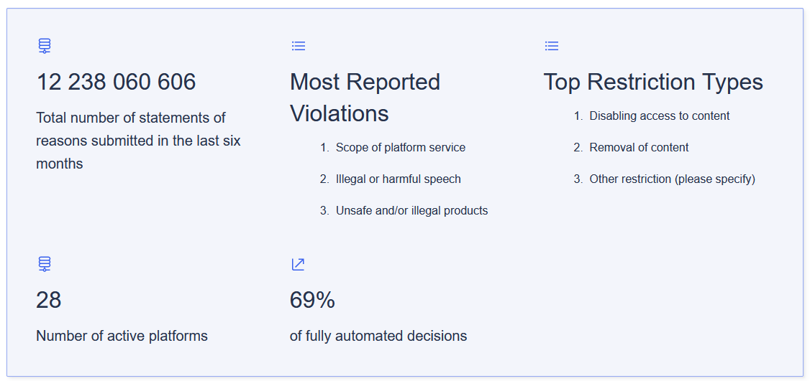
DSA v kostce - databáze Evropské komise
vztahuje se pouze na online platformy
poskytovatelé online platforem předloží Komisi bez zbytečného odkladu rozhodnutí a odůvodnění ohledně odstranění obsahu, pozastavení služeb apod., aby byla zařazena do veřejně přístupné, strojově čitelné databáze spravované Komisí. Poskytovatelé online platforem zajistí, aby předložené informace neobsahovaly osobní údaje.
https://transparency.dsa.ec.europa.eu/

Slide 24
DSA v kostce - dohled
Dohled provádí Koordinátor digitálních služeb – bude Český telekomunikační úřad
Kompetence, které má:
  požadovat informace od poskytovatelů služeb a jiných osob jednajících za úč, elem souvisejícím s jejich živností, podnikáním, řemeslem nebo povoláním, které si mohou být vědomy informací o údajném porušení tohoto nařízení
  pravomoc provádět kontroly
  pravomoc požádat kteréhokoli zaměstnance či zástupce těchto poskytovatelů
  nebo osob o podání vysvětlení k jakýmkoli informacím týkajícím se údajného protiprávního jednání a odpovědi s jejich souhlasem jakýmikoli technickými prostředky zaznamenat
  pravomoc nařídit ukončení protiprávního jednání
  pravomoc přijímat předběžná opatření s cílem zabránit riziku závažné újmy
  pravomoc ukládat pokuty

Slide 25
DSA v kostce - sankce
Druhy sankcí:
pokuty - jednorázová sankce za porušení DSA
penále - denní sazba za pokračující protiprávní jednání či nesplnění vyšetřovacích příkazů
maximální výše pokuty je za neplnění některé z povinností stanovených v DSA je
6 % ročního celosvětového obratu dotčeného poskytovatele zprostředkovatelských služeb v předchozím účetním období
maximální výše pokuty, jež může být uložena za poskytnutí nesprávných, neúplných nebo zavádějících informací nebo za neposkytnutí odpovědi či neopravení nesprávných, neúplných nebo zavádějících informací a za neumožnění kontroly,
je 1 % ročních příjmů nebo celosvětového obratu
maximální výše penále je 5 % průměrného denního celosvětového obratu
nebo příjmu dotčeného poskytovatele zprostředkovatelských služeb
v předchozím účetním období za den

Slide 26
Děkuji za pozornost
JUDr. Vladan Rámiš, Ph.D.
předseda Rady pro mediální právo ČUV
členská organizace

